Slide 1
T.C.
SİLİVRİ KAYMAKAMLIĞI
İLÇE MİLLİ EĞİTİM MÜDÜRLÜĞÜ BRİFİNG DOSYASI
2020 - 2021
2021 - 2022

Slide 2
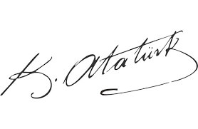
Hiçbir şeye
ihtiyacımız yok,
yalnız bir şeye
ihtiyacımız vardır;
çalışkan olmak!

Slide 3
İSTİKLAL MARŞI
-Kahraman Ordumuza
Korkma, sönmez bu şafaklarda yüzen al sancak;
Sönmeden yurdumun üstünde tüten en son ocak.
O benim milletimin yıldızıdır, parlayacak;
O benimdir, o benim milletimindir ancak.
Çatma, kurban olayım çehreni ey nazlı hilâl!
Kahraman ırkıma bir gül… ne bu şiddet bu celâl?
Sana olmaz dökülen kanlarımız sonra helâl,
Hakkıdır, Hakk’a tapan, milletimin istiklâl.
Ben ezelden beridir hür yaşadım, hür yaşarım.
Hangi çılgın bana zincir vuracakmış? Şaşarım!
Kükremiş sel gibiyim; bendimi çiğner, aşarım;
Yırtarım dağları, enginlere sığmam, taşarım
Garb’ın âfâkını sarmışsa çelik zırhlı duvar;
Benim iman dolu göğsüm gibi serhaddim var.
Ulusun, korkma! Nasıl böyle bir îmânı boğar,
"Medeniyet!" dediğin tek dişi kalmış canavar?
Arkadaş! Yurduma alçakları uğratma sakın;
Siper et gövdeni, dursun bu hayâsızca akın.
Doğacaktır sana va’dettiği günler Hakk’ın…
Kim bilir, belki yarın… belki yarından da yakın.
Bastığın yerleri "toprak!" diyerek geçme, tanı!
Düşün altındaki binlerce kefensiz yatanı.
Sen şehîd oğlusun, incitme, yazıktır atanı;
Verme, dünyâları alsan da, bu cennet vatanı.
Kim bu cennet vatanın uğruna olmaz ki fedâ?
Şühedâ fışkıracak, toprağı sıksan şühedâ!
Cânı, cânânı, bütün varımı alsın da Hudâ,
Etmesin tek vatanımdan beni dünyâda cüdâ.
Ruhumun senden, İlâhî, şudur ancak emeli:
Değmesin ma’bedimin göğsüne nâ-mahrem eli!
Bu ezanlar-ki şehâdetleri dînin temeli
Ebedî yurdumun üstünde benim inlemeli
O zaman vecd ile bin secde eder –varsa- taşım;
Her cerîhamdan, İlâhî, boşanıp kanlı yaşım,
Fışkırır rûh-i mücerred gibi yerden na’şım;
O zaman yükselerek Arş’a değer, belki başım.
Dalgalan sen de şafaklar gibi ey şanlı hilâl;
Olsun artık dökülen kanlarımın hepsi helâl.
Ebediyen sana yok, ırkıma yok izmihlâl:
Hakkıdır, hür yaşamış bayrağımın hürriyet;
Hakkıdır, Hakk’a tapan milletimin istiklâl!
MEHMET AKİF ERSOY

Slide 4
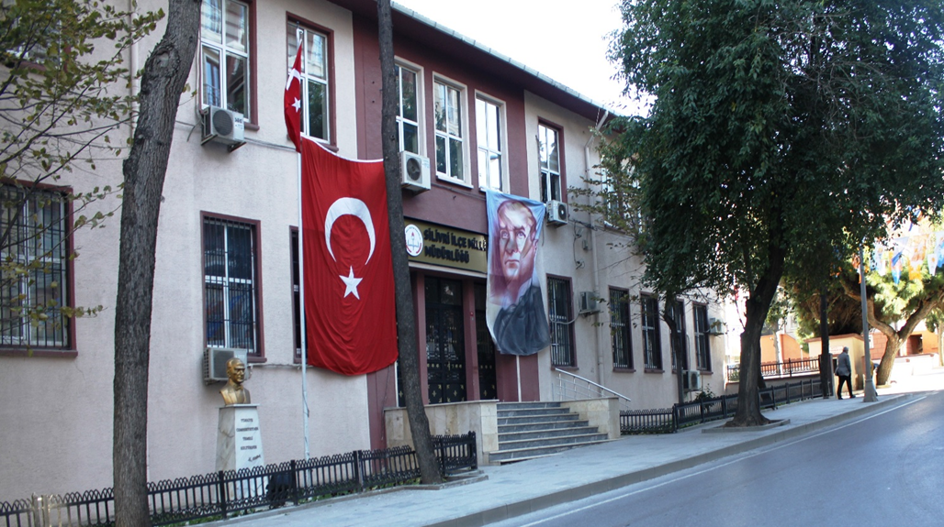
SİLİVRİ İLÇE MİLLİ EĞİTİM MÜDÜRLÜĞÜ
İLİ | İstanbul
İLÇESİ | Silivri
ADRES | Alibey Mahallesi Başkomutan Caddesi No:77 Silivri - İstanbul
WEB ADRES | http://silivri.meb.gov.tr
 |  |  |  | Derslik Sayısı |  |  |  | 1500
Bina Yapım Yılı |  | 1946
 |  |  |  | Resmi Kurum Personel Sayısı |  |  |  | 1949
Hizmete Giriş Yılı |  | 1983 |  | Derslik Başına Düşen Öğrenci Sayısı
 |  |  |  | Anaokulu | 15 |  | Ortaokul |  | 22
Arsa Yüzölçümü |  | 1837,81 m² |  | İlkokul | 23 |  | Lise |  | 24
Bina Yüzölçümü |  | 780 m²
 |  |  |  | İLETİŞİM
Isınma Şekli |  | Doğalgaz
 |  |  |  | E-POSTA |  |  | silivri34@meb.gov.tr
İdareci Oda Sayısı |  | 4
 |  |  |  | TELEFON |  |  | (0212) 727 25 77
Toplantı Salonu |  | 1
 |  |  |  | FAKS |  |  | (0212) 727 25 76
Büro Sayısı |  | 6
Okul / Kurum Sayısı |  | 160 |  | / memsilivri

Slide 5
TARİHÇE
Silivri İlçe Milli Eğitim Müdürlüğü 1983 yılında kurulmuştur. İlk olarak Kaymakamlık Binasında hizmet vermeye başlamıştır. 1998 yılında şu anki binasına taşınmış olup hizmet vermeye bu binada devam etmektedir |  |  |  |  | PERSONEL DURUMU
 |  |  |  |  |  | UNVAN ADI | NORM | MEVCUT
 |  |  |  |  | 1 | İLÇE MİLLİ EĞİTİM MÜDÜRÜ | 1 | 1
 |  |  |  |  | 2 | ŞUBE MÜDÜRÜ | 4 | 4
 |  |  |  |  | 3 | PROGRAMCI | 1 | 0
 |  |  |  |  | 4 | USTA ÖĞRETİCİ | 2 | 0
 |  |  |  |  | 5 | ŞEF | 10 | 9
İLÇE MİLLİ EĞİTİM MÜDÜRLÜĞÜNÜN KURULUŞUNDAN BU GÜNE KADAR GÖREV YAPAN MÜDÜRLER |  |  |  |  | 6 | V.H.K.İŞLETMENİ | 26 | 18
 |  |  |  |  | 7 | MEMUR | 10 | 6
 | ADI SOYADI | HİZMET YILLARI |  |  | 8 | AMBAR MEMURU | 1 | 0
1 | Ahmet ÇAKIR | 1983 | 1985 |  | 9 | BİLGİSAYAR İŞLETMENİ | 3 | 3
2 | Nahit ÖZTÜRK | 1985 | 1986 |  | 10 | TEKNİSYEN | 7 | 2
3 | Hamdi KAHRAMAN | 1986 | 1987 |  | 11 | TEKNİSYEN YARDIMCISI | 2 | 1
4 | Halis SEZGİN | 1987 | 1988 |  | 12 | SAYMAN | 0 | 0
 |  |  |  |  | 13 | SOSYAL ÇALIŞMACI | 0 | 0
5 | Hamdi KAHRAMAN | 1988 | 1990
 |  |  |  |  | 14 | PSİKOLOG | 0 | 0
6 | Turgut SAYGIN | 1990 | 1997
7 | Ferşat AYAR | 1997 | 2003 |  | 15 | HEMŞİRE | 0 | 1
 |  |  |  |  | 16 | AŞÇI | 2 | 0
8 | Halis İŞLER | 2003 | 2010
 |  |  |  |  | 17 | KALORİFERCİ | 4 | 0
9 | İkram KAYAPINAR | 2010 | 2014
 |  |  |  |  | 18 | ŞOFÖR | 2 | 1
10 | Ahmet AY | 2014 | 2020 |  | 19 | BEKÇİ | 2 | 0
11 | Zekeriya ARTAR | 2020 | ---- |  | 20 | HİZMETLİ | 82 | 33
 |  |  |  |  | TOPLAM |  | 130 | 79

Slide 6
OKUL VE KURUMLAR LİSTESİ-1
RESMİ KURUMLAR
 | ANAOKULU |  |  | İLKOKUL |  |  | ORTAOKUL |  |  | İLK/ORTAOKUL |  |  | LİSE
1 | ABDULLAH - ALİYE CAN ANAOKULU |  | 1 | BEYCİLER MUKADDES SÖNMEZ İLKOKULU |  | 1 | BEYCİLER MUKADDES SÖNMEZ ORTAOKULU |  | 1 | 75. YIL CUMHURİYET İLKOKULU/ORTAOKULU |  | 1 | DEĞİRMENKÖY İMKB ÇOK PROGRAMLI ANADOLU LİSESİ
2 | ERGUVAN ANAOKULU |  | 2 | BÜYÜKÇAVUŞLU MEHMET AKİF ERSOY İLKOKULU |  | 2 | BÜYÜK ÇAVUŞLU ORTAOKULU |  | 2 | 80. YIL CUMHURİYET İLKOKULU/ORTAOKULU |  | 2 | GÜMÜŞYAKA ANADOLU LİSESİ
3 | PROF.DR.BESİM ÜSTÜNEL ANAOKULU |  | 3 | BÜYÜK ÇAVUŞLU 60. YIL CUMHURİYET İLKOKULU |  | 3 | DEĞİRMENKÖY ATATÜRK ORTAOKULU |  | 3 | AKÖREN ÜMİT AKSUN İLKOKULU /ORTAOKULU |  | 3 | HASAN SABRİYE GÜMÜŞ ANADOLU LİSESİ
4 | ŞERİFE BALDÖKTÜ ANAOKULU |  | 4 | ÇELTİK İLKOKULU |  | 4 | ÇAYIRDERE ORTAOKULU |  | 4 | ALİPAŞA FETHİ ERKOÇ İLKOKULU /ORTAOKULU |  | 4 | İBRAHİM YİRİK MESLEKİ VE TEKNİK ANADOLU LİSESİ
5 | İBRAHİM EMİNE AKÇAY ANAOKULU |  | 5 | DEĞİRMENKÖY FEVZİ PAŞA İLKOKULU |  | 5 | ERTUĞRUL GAZİ ORTAOKULU |  | 5 | BÜYÜK KILIÇLI İLKOKULU /ORTAOKULU |  | 5 | PROF. DR. FUAT SEZGİN FEN LİSESİ
 |  |  | 6 | GAZİ İLKOKULU |  | 6 | GAZİ İMAM HATİP ORTAOKULU |  | 6 | DANAMANDIRA İLKOKULU /ORTAOKULU |  | 6 | SELİMPAŞA ANADOLU İMAM HATİP LİSESİ
 |  |  | 7 | GÜMÜŞYAKA HACI AHMET SALİHA ÖLÇER İLKOKULU |  | 7 | GÜMÜŞYAKA ORTAOKULU |  | 7 | FENERKÖY İLKOKULU/ ORTAOKULU |  | 7 | ATATÜRK ANADOLU LİSESİ
 |  |  |  |  |  |  |  |  |  |  |  | 8 | SELİMPAŞA İMKB MESLEKİ VE TEKNİK ANADOLU LİSESİ
 |  |  | 8 | HASAN ÖZVARNALI İLKOKULU |  | 8 | YUNUS EMRE İMAM HATİP ORTAOKULU |  | 8 | GAZİTEPE İLKOKULU/ORTAOKULU |  | 8 | SELİMPAŞA İMKB MESLEKİ VE TEKNİK ANADOLU LİSESİ
 |  |  |  |  |  |  |  |  |  |  |  | 9 | SİLİVRİ ANADOLU LİSESİ
 |  |  | 9 | NURULLAH BALDÖKTÜ İLKOKULU |  | 9 | ORTAKÖY SEZİN ÖZTAŞ ORTAOKULU |  | 9 | İRFAN SIRDAŞ AİLE EĞİTİM VAKFI İLKOKULU / ORTAOKULU |  | 10 | SİLİVRİ YUSUF SARIBEKİR MESLEKİ VE TEKNİK ANADOLU LİSESİ
 |  |  | 10 | ORTAKÖY SEZİN ÖZTAŞ İLKOKULU |  | 10 | SELİMPAŞA AHMET ZİYLAN ORTAOKULU |  | 10 | NAMIK KEMAL İLKOKULU/ORTAOKULU |  | 11 | SİLİVRİ NECİP SARIBEKİR MES. VE TEKNİK ANADOLU LİS.
 |  |  | 11 | PİRİ MEHMET PAŞA İLKOKULU |  | 11 | SİLİVRİ ORTAOKULU |  | 11 | ŞEHİT OLCAY ÖZCAN İLKOKULU/ORTAOKULU |  | 12 | ŞERİFE BALDÖKTÜ MESLEKİ VE TEKNİK ANADOLU LİSESİ
 |  |  | 12 | SAYALAR İLKOKULU |  | 12 | ÇAĞRIBEY ORTAOKULU |  | 12 | KAVAKLI İLKOKULU/ORTAOKULU |  | 13 | TOKİ CUMHURİYET ANADOLU LİSESİ
 |  |  | 13 | SELİMPAŞA İLKOKULU |  |  |  |  | 13 | MİMAR SİNAN İLKOKULU/ ORTAOKULU
 |  |  |  |  |  |  |  |  |  |  |  | 14 | SİLİVRİ KIZ ANADOLU İMAM HATİP LİSESİ
 |  |  | 14 | SEVİM AVNİ ÇOĞAL İLKOKULU |  |  |  |  | 14 | SİLİVRİ FATİH İLKOKULU/ORTAOKULU |  | 14 | SİLİVRİ KIZ ANADOLU İMAM HATİP LİSESİ
 |  |  | 15 | YAVUZ SELİM İLKOKULU |  |  |  |  | 15 | OĞUZ ARAL İLK/ORTAOKULU
 |  |  | 15 | YAVUZ SELİM İLKOKULU |  | 7 |  |  | 16 | İBB ABDÜLEZEL PAŞA İLK/ORTAOKULU |  | 15 | ŞEHİT EMRE SARITAŞ AND.İMAM HATİP LİSESİ
 |  |  | 16 | TURGUT REİS İLKOKULU

Slide 7
OKUL VE KURUMLAR LİSTESİ-2
 | BAĞLI KURUMLAR |  | ÖZEL KURUMLAR
1 | SİLİVRİ REHBERLİK ARAŞTIRMA MERKEZİ |  |  | ÖZEL ANAOKULLAR |  |  | ÖZEL ORTAOKULLAR
2 | SİLİVRİ HALK EĞİTİMİ MERKEZİ |  | 1 | ÖZEL ARTI YAŞAM ANAOKULU |  | 1 | ÖZEL MEKTEBİM ORTAOKULU
3 | SİLİVRİ İMKB MESLEKİ EĞİTİM MERKEZİ |  | 2 | ÖZEL AYDEDE ANAOKULU |  | 2 | ÖZEL MEVA ORTAOKULU
4 | SİLİVRİ AKŞAM SANAT OKULU (ÖĞRETMENEVİ) |  | 3 | ÖZEL BAĞLAR ANAOKULU |  | 3 | ÖZEL ODAK ORTAOKULU
5 | SİLİVRİ ADALET MESLEKİ EĞİTİM MERKEZİ |  | 4 | ÖZEL ÇİLLİ ANAOKULU |  | 4 | ÖZEL FİNAL ORTAOKULU
 | ÖZEL EĞT.VE REH-İŞ UYG.MRKZ |  | 5 | ÖZEL ŞİRİN YUVAM ANAOKULU |  | 5 | ÖZEL SİLİVRİ BİLİMSEL ÇİZGİ ORTAOKULU
1 | LİONS LEO DER.E.IBAK ÖZ.İŞ.UYG.MRK ÖZEL EĞT.VE REH-İŞ UYG.MRKZ |  | 6 | ÖZEL ALİPAŞA ŞİRİN YUVAM ANAOKULU |  | 6 | ÖZEL KOREAN SCHOOL İNTERNATİONAL MİLLETLER ARASI ORTAOKULU
2 | ABDULLAH BİLGİNGÜLLÜOĞLU Ö.E.M.OKULU |  | 7 | ÖZEL DEĞİRMENKÖY ŞİRİN YUVAM ANAOKULU |  |  | ÖZEL LİSELER
 |  |  |  |  |  | 1 | ÖZEL MEKTEBİM MES.TEK.AND.LİSESİ
 |  |  |  |  |  | 2 | ÖZEL MEKTEBİM FEN LİSESİ
3 | SİLİVRİ BİLİM VE SANAT MERKEZİ (BİLSEM) | 2 | 8 | ÖZEL SİLİVRİ ŞEBNEM ANAOKULU
 |  |  | 9 | ÖZEL SİLİVRİ ÇINAR ANAOKULU
 |  |  |  |  |  | 3 | ÖZEL MEKTEBİM ANADOLU LİSESİ
 |  | 2 | 10 | ÖZEL ODAK ANAOKULU
 |  |  | 11 | ÖZEL DİLEK YETKİN ANAOKULU |  | 4 | ÖZEL SİLİVRİ NAZMİ ARIKAN ANADOLU LİSESİ
 |  | 2 |  |  |  | 5 | ÖZEL MEVA ANADOLU LİSESİ
 |  |  |  | ÖZEL İLKOKULLAR |  | 6 | ÖZEL SİLİVRİ TARIMSAL ÜRETİM ARAŞTIRMA M. MTAL
 |  | 2 | 1 | ÖZEL EĞİTİM ADASI İLKOKULU |  | 7 | ÖZEL SİLİVRİ SINAV ANADOLU LİSESİ
 |  | 2 | 2 | ÖZEL MEKTEBİM İLKOKULU |  | 8 | ÖZEL FİNAL ANADOLU LİSESİ
 |  |  |  |  |  | 8 | ÖZEL FİNAL ANADOLU LİSESİ
 |  |  | 3 | ÖZEL SİLİVRİ BİLİMSEL ÇİZGİ İLKOKULU |  | 8 | ÖZEL FİNAL ANADOLU LİSESİ
 |  | 2 | 4 | ÖZEL ODAK İLKOKULU |  | 9 | ÖZEL İSTANBUL YILDIRIM AKŞAM LİSESİ
 |  |  | 5 | ÖZEL MEVA İLKOKULU | 8 | 8 | ÖZEL FİNAL ANADOLU LİSESİ
 |  |  |  |  |  | 10 | ÖZEL KOREAN SCHOOL İNTERNATİONAL MİLLETLER ARASI LİSESİ
 |  |  |  |  | 8 | 8 | ÖZEL FİNAL ANADOLU LİSESİ

Slide 8
OKUL VE KURUMLAR LİSTESİ-3
RESMİ OKULLARA BAĞLI PANSİYONLAR
1 | PROF.DR.FUAT SEZGİN FEN LİSESİ PANSİYONU
2 | SİLİVRİ MESLEKİ VE TEKNİK ANADOLU LİSESİ PANSİYONU
3 | SELİMPAŞA ANADOLU İMAM HATİP LİSESİ PANSİYONU
4 | SİLİVRİ KIZ ANADOLU İMAM HATİP LİSESİ PANSİYONU
ÖZEL REHABİLİTASYON MERKEZLERİ
1 | ÖZEL SİLİVRİ ÖZEL EĞİTİM VE REHABİLİTASYON MERKEZİ
2 | ÖZEL AKTİF ÇAĞRIŞIM ÖZEL EĞİTİM VE REHABİLİTASYON MRK
3 | ÖZEL MESUT ÇOCUKLAR ÖZEL EĞİTİM VE REHABİLİTASYON MRK
4 | ÖZEL ARTI BİR RENK ÖZEL EĞİTİM VE REHABİLİTASYON MRK
5 | ÖZEL SİLİVRİ AYGÜNEŞ ÖZEL EĞİTİM VE REHABİLİTASYON MRK.
ÖZEL YURTLAR
1 | ÖZEL SİLİVRİ ORTAÖKUL ERKEK ÖĞRENCİ YURDU
2 | ÖZEL DEĞİRMENKÖY MURADİYE ORTAÖĞ. ERKEK ÖĞR YURDU
3 | ÖZEL FENERKÖY ORTAÖĞRETİM ERKEK ÖĞRENCİ YURDU
4 | ÖZEL KAVAKLI ORTAÖĞRETİM ERKEK ÖĞRENCİ YURDU
5 | ÖZEL YAVUZ SELİM ORTAÖĞRETİM ERKEK ÖĞRENCİ YURDU
6 | ÖZEL BAĞLAR ORTAÖĞRETİM KIZ ÖĞRENCİ YURDU
7 | ÖZEL DEĞİRMENKÖY ORTAÖĞRETİM KIZ ÖĞRENCİ YURDU
8 | ÖZEL ALİPAŞA ORTAOKUL KIZ ÖĞRENCİ YURDU
ÖZEL MESLEKİ YETERLİLİK (SRC) KURSU
1 | ÖZEL SİLİVRİ UYAR ULAŞTIRMA HİZM. MES. YETERLİLİK KURSU
2 | ÖZEL YAVUZ ULAŞTIRMA HİZM. MES. YETERLİLİK KURSU
ÖZEL MTSK KURSLAR
1 | ÖZEL SİLİVRİ MOTORLU TAŞIT SÜRÜCÜ KURSU (E-5 ŞB.)
2 | ÖZEL EMNİYET MOTORLU TAŞIT SÜRÜCÜ KURSU
3 | ÖZEL KARDELEN MOTORLU TAŞIT SÜRÜCÜ KURSU
4 | ÖZEL MAŞALACI SÜLÜN MOTORLU TAŞIT SÜRÜCÜ KURSU
5 | ÖZEL SİLİVRİ MOTORLU TAŞIT SÜRÜCÜ KURSU (MERKEZ)
6 | ÖZEL SİLİVRİ MARMARA MOTORLU TAŞIT SÜRÜCÜ KURSU
7 | ÖZEL SİLİVRİ YAVUZ MOTORLU TAŞIT SÜRÜCÜ KURSU
8 | ÖZEL YAPICI MOTORLU TAŞIT SÜRÜCÜ KURSU
9 | ÖZEL METE MOTORLU TAŞIT SÜRÜCÜ KURSU
10 | ÖZEL KAAN MOTORLU TAŞIT SÜRÜCÜ KURSU
ÖZEL MUHTELİF KURSLAR
1 | ÖZEL YENİ NESİL ÖZEL ÖĞRETİM KURSU
2 | ÖZEL REFERANS AKADEMİ ÖZEL ÖĞRETİM KURSU
3 | ÖZEL İDEALİST KİŞİSEL GELİŞİM KURSU
4 | ÖZEL AKTEN DENİZCİLİK EĞİTİM KURSU
5 | ÖZEL SİLİVRİ NAZMİ ARIKAN ÖZEL ÖĞRETİM KURSU
6 | ÖZEL SİLİVRİ MEVA KİŞİSEL GELİŞİM KURSU
7 | ÖZEL SİLİVRİ AMERİKANCA KÜLTÜR YABANCI DİL KURSU
8 | ÖZEL SİLİVRİ BİREY ÖZEL ÖĞRETİM KURSU
9 | ÖZEL UĞUR KİŞİSEL GELİŞİM KURSU
10 | ÖZEL ARTI NET KİŞİSEL GELİŞİM KURSU
11 | ÖZEL BİZ AKADEMİ KİŞİSEL GELİŞİM KURSU
12 | ÖZEL ÇİZGİ AKADEMİ KİŞİSEL GELİŞİM KURSU
13 | ÖZEL SİLİVRİ AÇI KİŞİSEL GELİŞİM KURSU
14 | ÖZEL SİLİVRİ BİREY KİŞİSEL GELİŞİM KURSU

Slide 9
EĞİTİM VERİLERİ
TÜRLERİNE GÖRE RESMİ/ÖZEL OKUL SAYILARI
OKUL KURUM TÜRÜ | TOPLAM
ANAOKULU | 5
İLKOKULLAR | 16
ORTAOKULLAR (3 İMAM HATİP ORTAOKULU) | 12
İLKOKUL ORTAOKUL | 16
LİSE (5 Anadolu Lisesi, 6 MTAL, 2 Anadolu İHL, 1 Fen Lisesi) | 15
DİĞER KURUMLAR (Öğretmenevi, ASO, Halk Eğitim Merkezi., Mesleki Eğitim Merkezi, Rehberlik ve Araştırma Merkezi Özel Eğitim Okulu, Adalet Meslek Okulu) | 8
TOPLAM | 73
ÖZEL ANAOKULU | 12
ÖZEL İLKOKUL | 5
ÖZEL ORTAOKUL | 7
ÖZEL LİSE (4 Anadolu Lisesi, 1Temel Lise, 1 Fen Lisesi, 2 MTAL) | 9
MUHTELİF KURSLARI | 17
M.T.S. KURSLARI | 10
ÖZEL REHABİLİTASYON MERKEZİ | 5
ÖZEL YURTLAR | 6
ÖZEL ÖĞRETİM T O P L A M | 71
RESMİ + ÖZEL OKULLARA AİT SAYISAL VERİLER
 | TOPLAM ÖĞRENCİ | TOPLAM ÖĞRETMEN | TOPLAM DERSLİK | DERSLİK BAŞINA ÖĞRENCİ
ANAOKULU | 922 | 107 | 63 | 15
İLKOKUL | 12338 | 411 | 545 | 23
ORTAOKUL | 9423 | 594 | 446 | 22
LİSE | 9472 | 640 | 404 | 24
ÖZEL EĞİTİM | 235 | 59 | 42 | 6
T O P L A M | 32390 | 1870 | 1500 | 22

Slide 10
RESMİ + ÖZEL OKUL VERİLERİ
(RESMİ+ÖZEL) ANAOKULU
 | SAYI
Derslik Başına Düşen Öğrenci Sayısı | 14
Şube Başına Düşen Öğrenci Sayısı | 14
Öğretmen Başına Düşen Öğrenci Sayısı | 8
(RESMİ+ÖZEL) ORTAOKUL
 | SAYI
Derslik Başına Düşen Öğrenci Sayısı | 24
Şube Başına Düşen Öğrenci Sayısı | 24
Öğretmen Başına Düşen Öğrenci Sayısı | 17
(RESMİ+ÖZEL) İLKOKUL
 | SAYI
Derslik Başına Düşen Öğrenci Sayısı | 23
Şube Başına Düşen Öğrenci Sayısı | 23
Öğretmen Başına Düşen Öğrenci Sayısı | 24
(RESMİ+ÖZEL) LİSE
 | SAYI
Derslik Başına Düşen Öğrenci Sayısı | 26
Şube Başına Düşen Öğrenci Sayısı | 15
Öğretmen Başına Düşen Öğrenci Sayısı | 15

Slide 11
YAYGIN EĞİTİM
OKUMA-YAZMA KURSLARI
Kurs Türü | Kurs Sayısı | Kursiyer Sayısı
 |  | Başlayan |  |  | Bitiren
 |  | Kadın | Erkek | Toplam | Kadın | Erkek | Toplam
Okuma Yazma 1. Kademe | 12 | 19 | 27 | 46 | 12 | 18 | 30
Okuma Yazma 2. Kademe | 6 | 13 | 22 | 35 | 15 | 12 | 27
GENEL TOPLAM | 18 | 31 | 49 | 81 | 27 | 30 | 57
HALK EĞİTİM KURSLARI
ÖĞRETİM YILI | BRANŞ SAYISI | KURS SAYISI | KURSİYER SAYISI
 |  |  | KADIN | ERKEK | TOPLAM | Kurs Başına Kursiyer
2021-2022 | 14 | 50 | 684 | 407 | 1091 | 22
2020-2021 | 11 | 23 | 244 | 311 | 589 | 24
2019-2020 | 82 | 212 | 2408 | 2624 | 5032 | 23
2018-2019 | 93 | 413 | 3862 | 5656 | 9518 | 23
2017-2018 | 117 | 515 | 6669 | 8459 | 15128 | 29
RESMİ OKULLARIMIZIN GÜVENLİK BİLGİLERİ
S.N | OKUL ADI | GÜVENLİK GÖREVLİSİ | GÜVENLİK KAMERASI BULUNAN OKUL SAYISI
1 | Anaokulları | 0 | 5
2 | İlkokul | 8 | 16
3 | Ortaokul | 9 | 14
4 | İlk/Ortaokul | 11 | 14
5 | Liseler | 18 | 14
 | TOPLAM | 46 | 63

Slide 12
ÖZEL ÖĞRENCİ YURTLARI
ÖZEL ORTAÖĞRETİM ÖĞRENCİ YURTLARI |  |  |  |  | ÖZEL ORTAOKUL ÖĞRENCİ YURTLARI
İLÇE | YATAK KAPASİTESİ | ÖĞRENCİ SAYISI | BOŞ KAPASİTE |  | İLÇE | YATAK KAPASİTESİ | ÖĞRENCİ SAYISI | BOŞ KAPASİTE
Fenerköy Ortaöğretim Erkek Öğrenci Yurdu | 37 | 4 | 33 |  | Silivri Ortaokul Erkek Öğrenci Yurdu | 66 | 18 | 48
Değirmenköy Ortaöğretim Erkek Öğrenci Yurdu | 106 | 22 | 84
 |  |  |  |  | Kavaklı Ortaokul Erkek Öğrenci Yurdu | 36 | 25 | 11
Yavuz Selim Ortaöğretim Erkek Öğrenci Yurdu | 50 | 28 | 22 |  | Kavaklı Ortaokul Erkek Öğrenci Yurdu | 48 | 21 | 27
Bağlar Ortaöğretim Kız Öğrenci Yurdu | 159 | 24 | 135
 |  |  |  |  | Özel Alipaşa Ortaokulu Kız Öğrenci Yurdu | 46 | 0 | 0
Özel Değirmenköy Ortaöğretim Kız Öğrenci Yurdu | 48 | 0 | 0 |  | TOPLAM | 114 | 39 | 153
 |  |  |  |  | TOPLAM | 148 | 43 | 59
TOPLAM | 400 | 78 | 274

Slide 13
ÖZEL EĞİTİM -1
LİONS LEO DERNEKLERİ ESEN İBAK ÖZEL EĞİTİM UYGULAMA MERKEZİ
 | ÖĞRENCİ SAYISI | DERSLİK SAYISI | ŞUBE SAYISI |  | ÖĞRETMEN SAYISI KADROLU |  | ÖĞRETMEN SAYISI ÜCRETLİ
ANASINIFI | 10 | 2 | 2 |  | 2 |  | 2
I.KADEME (İLKOKUL) | 35 | 7 | 7 |  | 2 |  | 12
II.KADEME | 15 | 6 | 6 |  | 3 |  | 9
III. KADEME | 24 | 8 | 8 |  | 10 |  | 5
TOPLAM | 84 | 23 | 23 |  | 17 |  | 28
ABDULLAH BİLGİNGÜLLÜOĞLU ÖZEL EĞİTİM MESLEK OKULU
ÖĞRENCİ SAYISI | DERSLİK SAYISI | ŞUBE SAYISI |  | ÖĞRETMEN SAYISI KADROLU |  | ÖĞRETMEN SAYISI ÜCRETLİ
193 | 19 | 27 |  | 27 |  | 36

Slide 14
ÖZEL EĞİTİM -2
ENGELLİ ÖĞRENCİ TAŞIMASI |  |  |  | KAYNAŞTIRMA EĞİTİMİ DESTEK EĞİTİMİ VE ÖZEL EĞİTİM
 | Taşınan Öğrenci Sayısı | Toplam Maliyet (TL) |  |  | Okul Sayısı | Öğrenci Sayısı
2017-2018 | 388 | 1.734.802,43 |  | Kaynaştırma Eğitimi | 61 | 539
2018-2019 | 416 | 2.617.606,07
2019-2020 | 434 | 3.062.493,81 |  | Özel Eğitim | 2 | 277
2020-2021 | 438 | 1.921.029,39
ÖZEL REHABİLİTASYON MERKEZLERİ
SAYI | KURUM ADI |  |  |  |  | ÖĞRENCİ SAYISI
1 | ÖZEL AKTİF ÇAĞRIŞIM ÖZEL EĞİTİM VE REHABİLİTASYON MERKEZİ |  |  |  |  | 206
2 | ÖZEL ARTI BİR RENK ÖZEL EĞİTİM VE REHABİLİTASYON MERKEZİ |  |  |  |  | 137
3 | ÖZEL MESUT ÇOCUKLAR ÖZEL EĞİTİM VE REHABİLİTASYON MERKEZİ |  |  |  |  | 156
4 | ÖZEL SİLİVRİ ÖZEL EĞİTİM VE REHABİLİTASYON MERKEZİ |  |  |  |  | 251
5 | AY GÜNEŞ ÖZEL SİLİVRİ ÖZEL EĞİTİM VE REHABİLİTASYON MERKEZİ |  |  |  |  | 175
 | TOPLAM |  |  |  |  | 925

Slide 15
SİLİVRİ İLÇE MİLLÎ EĞİTİM MÜDÜRLÜĞÜ 2020-2021 EĞİTİM ÖĞRETİM YILI LGS SONUÇ İSTATİSTİK BİLGİLERİ - 1 – (İlçe Ortalamasının Üzerindeki Okullar)
S | İlçe | Okul | 8. Sınıf Mevcut | Sınava Giren | Ortalama Puan | Ortalama Yüzdelik
1 | SİLİVRİ | ÖZEL SİLİVRİ ODAK ORTAOKULU | 55 | 43 | 362,7763 | 16,83%
2 | SİLİVRİ | ÖZEL SİLİVRİ MEKTEBİM ORTA OKULU | 31 | 31 | 353,7273 | 20,36%
3 | SİLİVRİ | ÖZEL SİLİVRİ BİLİMSEL ÇİZGİ ORTAOKULU | 23 | 23 | 340,4582 | 20,75%
4 | SİLİVRİ | ÖZEL MEVA ORTAOKULU | 15 | 7 | 321,5249 | 21,38%
5 | SİLİVRİ | SİLİVRİ FATİH ORTAOKULU | 12 | 12 | 297,5542 | 34,75%
6 | SİLİVRİ | ERTUĞRUL GAZİ ORTAOKULU | 297 | 272 | 288,2591 | 40,06%
7 | SİLİVRİ | ÇAĞRIBEY ORTAOKULU | 218 | 192 | 287,8165 | 39,18%
8 | SİLİVRİ | ÖZEL SİLİVRİ FİNAL ORTAOKULU | 9 | 9 | 286,8015 | 40,22%
9 | SİLİVRİ | İBB ABDÜLEZEL PAŞA ORTAOKULU | 114 | 99 | 280,6978 | 42,40%
10 | SİLİVRİ | SELİMPAŞA AHMET ZİYLAN ORTAOKULU | 256 | 230 | 274,9250 | 45,50%
11 | SİLİVRİ | ORTAKÖY SEZİN ÖZTAŞ ORTAOKULU | 34 | 33 | 274,8055 | 45,76%
12 | SİLİVRİ | İLÇE ORTALAMASI |  | 1906 | 270,9885 | 47,86%

Slide 16
SİLİVRİ İLÇE MİLLÎ EĞİTİM MÜDÜRLÜĞÜ 2020-2021 EĞİTİM ÖĞRETİM YILI LGS SONUÇ İSTATİSTİK BİLGİLERİ - 2 – (İlçe Ortalamasının altındaki Okullar)
S | İlçe | Okul | 8. Sınıf Mevcut | Sınava Giren | Ortalama Puan | Ortalama Yüzdelik
14 | SİLİVRİ | ÇAYIRDERE ORTAOKULU | 12 | 11 | 268,6069 | 51,07%
15 | SİLİVRİ | DEĞİRMENKÖY ATATÜRK ORTAOKULU | 86 | 80 | 265,1674 | 49,56%
16 | SİLİVRİ | BÜYÜK KILIÇLI ORTAOKULU | 20 | 20 | 260,3934 | 53,84%
17 | SİLİVRİ | GAZİTEPE ORTAOKULU | 10 | 9 | 258,9246 | 48,41%
18 | SİLİVRİ | GAZİ İMAM HATİP ORTAOKULU | 72 | 65 | 258,8329 | 52,26%
19 | SİLİVRİ | FENERKÖY ORTA OKULU | 18 | 17 | 258,5319 | 52,28%
20 | SİLİVRİ | SİLİVRİ ORTAOKULU | 178 | 157 | 255,8960 | 54,59%
21 | SİLİVRİ | KAVAKLI ORTAOKULU | 54 | 49 | 255,5850 | 54,45%
22 | SİLİVRİ | BÜYÜKÇAVUŞLU ORTAOKULU | 47 | 35 | 250,7035 | 56,46%
23 | SİLİVRİ | SELİMPAŞA AND İHL BÜNYESİNDEKİ İHO | 37 | 30 | 250,1103 | 56,01%
24 | SİLİVRİ | 75. YIL CUMHURİYET ORTAOKULU | 60 | 55 | 248,2807 | 57,92%
25 | SİLİVRİ | AKÖREN ÜMİT AKSUN ORTAOKULU | 11 | 10 | 247,3013 | 57,74%
26 | SİLİVRİ | DANAMANDIRA ORTAOKULU | 16 | 16 | 244,9776 | 57,33%
27 | SİLİVRİ | GÜMÜŞYAKA ORTAOKULU | 126 | 108 | 244,5000 | 59,58%
28 | SİLİVRİ | BEYCİLER MUKADDES SÖNMEZ ORTAOKULU | 16 | 15 | 243,8073 | 58,23%
29 | SİLİVRİ | 80. YIL CUMHURİYET ORTAOKULU | 85 | 71 | 242,9108 | 59,11%
30 | SİLİVRİ | İRFAN SIRDAŞ AEV ORTAOKULU | 38 | 38 | 235,3034 | 65,57%
31 | SİLİVRİ | MİMAR SİNAN ORTAOKULU | 84 | 57 | 232,0709 | 65,81%
32 | SİLİVRİ | NAMIK KEMAL İLK VE ORTAOKULU | 32 | 22 | 229,4069 | 66,86%
33 | SİLİVRİ | ALİPAŞA FETHİ ERKOÇ ORTAOKULU | 11 | 8 | 229,2694 | 65,74%
34 | SİLİVRİ | ŞEHİT OLCAY ÖZCAN ORTAOKULU | 6 | 6 | 201,2192 | 86,16%
35 | SİLİVRİ | Lions Leo Dernekleri Esen İbak Ö.E.UOkulu II. Kademe | 1 | 0 | - | -

Slide 17
SİLİVRİ İLÇE MİLLÎ EĞİTİM MÜDÜRLÜĞÜ 2020-2021 EĞİTİM ÖĞRETİM YILI LGS SONUÇ İSTATİSTİK BİLGİLERİ
 |  | LGS SONUÇ DEĞERLENDİRME TABLOSU - SİLİVRİ
 |  | İLÇE ADI | SİLİVRİ
 |  | İLÇE 8. SINIF ÖĞRENCİ SAYISI | 1974
 |  | İLÇENİN SINAVA GİREN 8. SINIF ÖĞRENCİ SAYISI | 1906
 |  | İLÇENİN LGS PUAN ORTALAMASI | 270,9885
 |  | İLÇEDE % 3 ve ÜSTÜ DERECEYE SAHİP ÖĞRENCİ SAYISI | 49
 | S.N | İLÇE EN YÜKSEK İLK 10 PUAN VE YÜZDELİK DİLİMİ | OKUL ADI | PUAN DEĞERİ | %
 | 1 | ZEYNEP HELİN ÖZDEMİR | ÖZEL MEKTEBİM | 480,8153 | 0,16%
 | 2 | ARDA ATA DENİZ | ERTUĞRUL GAZİ | 477,4079 | 0,22%
 | 3 | AYBÜKE HASGÜL | ÖZEL MEKTEBİM | 475,2214 | 0,25%
 | 4 | EFE YÜZYIL | ÖZEL ODAK | 467,3400 | 0,46%
 | 5 | DİLŞAH ALTUNDAĞ | ÖZEL ODAK | 467,0600 | 0,47%
 | 6 | EDA ŞENER | ÖZEL MEKTEBİM | 465,6923 | 0,51%
 | 7 | CEMİLE TARIM | AHMET ZİYLAN | 465,0854 | 0,52%
 | 8 | HAYRUNNİSA KARAGÖZ | YUNUS EMRE İHO | 463,7476 | 0,57%
 | 9 | BÜŞRA YILDIRIM | ERTUĞRUL GAZİ | 460,5233 | 0,68%
 | 10 | ESMANUR ÖZBAKIŞ | ORTAKÖY SEZİN ÖZTAŞ | 457,9500 | 0,78%

Slide 18
SİLİVRİ İLÇE MİLLİ EĞİTİM MÜDÜRLÜĞÜ 2021-2022 YATIRIM TEKLİFLERİ
Sıra | İLÇE | MAHALLE | ADA NO | PARSEL NO | TAPU ALANI | MÜLKİYETİ | FONKSİYONU | AÇIKLAMA
1 | SİLİVRİ | YENİ MAHALLE | 1677 | 1 | 9.520,00 m2 | MALİYE HAZİNESİ | TEMEL EĞİTİM ALANI | 32+4 Derslikli İlkokul ve Anaokulu
2 | SİLİVRİ | SELİMPAŞA MAHALLESİ | 1030 | 1 | 5.870,61 m2 | MALİYE HAZİNESİ | TEMEL EĞİTİM ALANI | 24 Derslikli Ortaokul Teklif Edilmiştir.
3 | SİLİVRİ | MİMAR SİNAN MAHALLESİ | 1702 | 1 | 10.344,30 m2 | MALİYE HAZİNESİ | ORTAÖĞRETİM ALANI | 40 Derslikli Anadolu Lisesi Teklif Edilmiştir.
4 | SİLİVRİ | YENİ MAHALLE | 1586 | 1 | 6.493,83 m2 | MALİYE HAZİNESİ | TEMEL EĞİTİM ALANI | 24 Derslikli Ortaokul Teklif Edilmiştir.
5 | SİLİVRİ | MİMAR SİNAN MAHALLESİ | 1391 | 4 | 9.560,90 m2 | MALİYE HAZİNESİ | MESLEKİ EĞİTİM ALANI | 24 Derslikli Meslek Lisesi Teklif Edilmiştir.
1 | SİLİVRİ | MİMAR SİNAN MAHALLESİ | 1695 | 1 | 10 487,15 m2 | MALİYE HAZİNESİ | TEMEL EĞİTİM ALANI | 4 Derslikli Anaokulu Teklif Edilmiştir.
2 | SİLİVRİ | DEĞİRMENKÖY MAHALLESİ | 62 | 1 | 4.244 m2 | MALİYE HAZİNESİ | TEMEL EĞİTİM ALANI | 4 Derslikli Anaokulu Teklif Edilmiştir.

Slide 19
2020-2021 ÖĞRTİM YILI BÜYÜK / KÜÇÜK ONARIMLAR
SIRA NO | OKULUN ADI | YAPILAN ONARIMIN ŞEKLİ
1 | NURULLAH BALDÖKTÜ İLKOKULU | BÜYÜK ONARIM
2 | HASAN SABRİYEGÜMÜŞ ANADOLU LİSESİ | BÜYÜK ONARIM
3 | FATİH İLK/ORTAOKULU | BÜYÜK ONARIM
4 | ATATÜRK ANADOLU LİSESİ | BÜYÜK ONARIM
5 | GÜMÜŞYAKA ANADOLU LİSESİ | BÜYÜK ONARIM
6 | TOKİ CUMHURİYET ANADOLU LİSESİ | BÜYÜK ONARIM
SIRA NO | OKULUN ADI | YAPILAN ONARIMIN ŞEKLİ
1 | ERGUVAN ANAOKULU | KÜÇÜK ONARIM
2 | GAZİ İLKOKULU | KÜÇÜK ONARIM
3 | ERTUĞRULGAZİ ORTAOKULU | KÜÇÜK ONARIM
4 | SEVİM AVNİ ÇOĞAL İLKOKULU | KÜÇÜK ONARIM
5 | GAZİTEPE İLKOKULUAKÖREN ÜMİT AKSUN İLK/ORTAOKULU | KÜÇÜK ONARIM
6 | ALİPAŞA FETHİ ERKOÇ İLK/ORTAOKULU | KÜÇÜK ONARIM
7 | 80.YIL CUMHURİYET İLK/ORTAOKULU | KÜÇÜK ONARIM
8 | SAYALARİLKOKULU | KÜÇÜK ONARIM
9 | ORTAKÖY SEZİN ÖZTAŞ ORTAOKULU | KÜÇÜK ONARIM
10 | YAVUZ SELİM İLKOKUKU | KÜÇÜK ONARIM

Slide 20
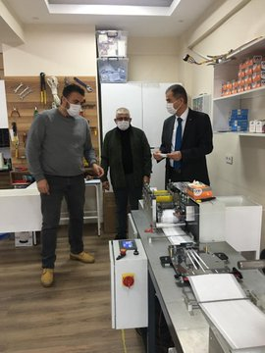
FİLYASYON ÇALIŞMALARI
FİLYASYON ÇALIŞMALARI - İSTATİSTİK
FİLYASYON ÇALIŞMALARINDA GÖREV ALANLAR | MÜDÜR | MÜDÜR YRD. ÖĞRETMEN
1 | 69 | 33
 | FATİH İLK/ORTAOKULU | BÜYÜK ONARIM
23.08.2021 tarihi itibari ile okullarımızda yapılan görüşmeler neticesinde öğretmenlerimizin %90 oranında aşı olduğu tespit edilmiştir.
Okullarımızın yeni eğitim-öğretim yılına hazır olduğu, 1.sınıfa kayıt yaptıracak öğrenci sayımız 560 istekli, 2969 zorunlu ve toplamda 3529 öğrencimiz bulunmaktadır. 3 gün oryantasyon eğitimi için gerekli maske ve hijyen malzemesi talebimiz il MEM’e bildirilmiştir.

Slide 21
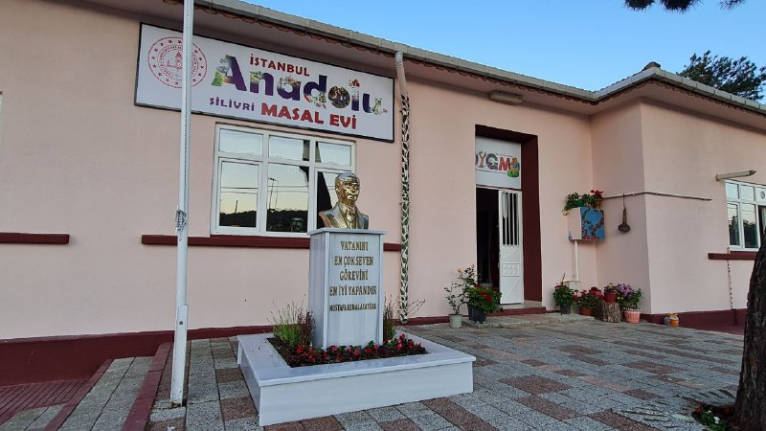
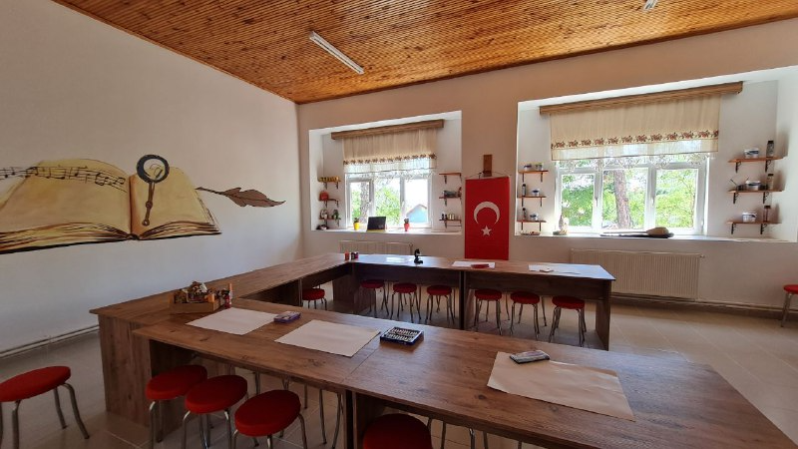
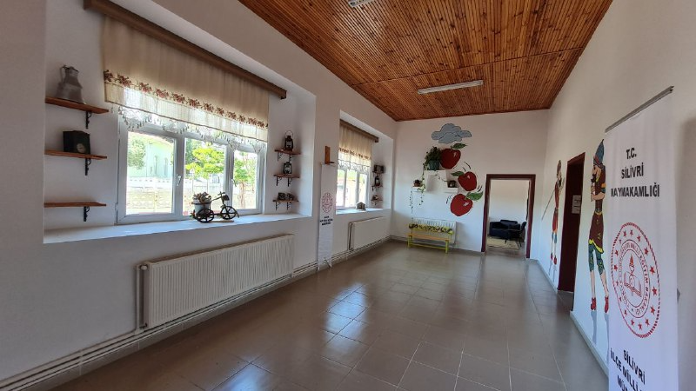
SİLİVRİ ANADOLU MASAL EVİ
Öğretmen Yetiştirme ve Geliştirme Genel Müdürlüğü ile UNESCO iş birliğinde yürütülmekte olan Anadolu Masalları Projesi kapsamında atıl durumda bulunan Yolçatı mahallesindeki okulumuzu Anadolu Masal Evi olarak faaliyete geçirdik.
2052 m2 okul bahçesi; 1 Masal Anlatım sınıfı, 1 Sahne Sanatları Sınıfı, 1 El Sanatları Atölyesi, 1 yönetim odası, 1 öğretmenler odası ve koridordan oluşan 220 m2 okul binasının yenileme çalışmaları kısa sürede tamamlandı. 9 Temmuz 2021 tarihinde açılışı yapılan Anadolu Masal Evimizde masal anlatımı, drama çalışmaları ve geleneksel el sanatları çalışmalarının yapılacağı atölye etkinliklerine de yer verilmektedir.

